Slide 1
Lei de Acesso à Informação Monitoramento e Apoio à Implementação
Otávio Castro Neves
Coordenador-Geral de Governo Aberto e Transparência
Controladoria-Geral da União

Slide 2
Monitoramento da LAI
Compete a CGU:
monitorar a implementação da Lei n. 12.527/2011, concentrando e consolidando a publicação de informações estatísticas relacionadas no art. 45.
preparar relatório anual com informações referentes à implementação da Lei 12.527/2011, a ser encaminhada ao Congresso Nacional;
monitorar a aplicação do Decreto 7.724/2012, especialmente o cumprimento dos prazos e procedimentos
Estabelecer procedimentos, regras e padrões de divulgação de informação ao público, fixando prazo máximo para atualização

Slide 3

Ação de monitoramento Transparência Ativa
Verificação das obrigações de transparência ativa estabelecidas no Decreto 7.724/2012 e em outros normativos
Análise dos sites de 40 órgãos e entidades entre maio e junho de 2014
Não conformidades e observações foram consolidadas no “Checklist de Verificação do Cumprimento de Obrigações de Transparência Ativa”
33 órgãos foram comunicados sobre a necessidade de adotarem providências
Nova verificação foi realizada em agosto de 2014. Ofícios com novas recomendações foram enviados aos Secretários Executivos

Slide 4
Checklist de verificação cumprimento das obrigação de transparência ativa
Informações institucionais
Ações e programas
Auditorias
Licitações, contratos e convênios
Despesas e receitas
Perguntas frequentes
Informações sobre servidores e terceirizados
Informações
sobre o SIC

Slide 5
Principais resultados da avaliação de 29 itens,
por Ministério

Slide 6

Informações Institucionais
Previsão legal: Decreto 7.724/2012
Previsão legal: Resolução da Comissão de Ética Pública e Lei 12.846/2013

Slide 7
Informações Institucionais
Principais problemas encontrados
Organograma - muitos organogramas disponibilizados não apresentavam nível hierárquico equivalente às coordenações-gerais
Competências - poucos ministérios apresentavam as competências das unidades em nível hierárquico equivalente às coordenações-gerais. Além disso, verificou-se a necessidade de que a linguagem fosse acessível
Base jurídica - um ministério tirou do ar devido ao período eleitoral
Telefone e endereços – alguns não tinham endereço, nem e-mail dos ocupantes dos principais cargos
Agenda das autoridades – muitos não apresentavam o nível hierárquico de DAS 5. Alguns estavam desatualizados.
Horário de atendimento do órgão/entidade - muitos não traziam o horário de funcionamento do órgão. OBS: não deve ser confundir com horário de funcionamento dos SICs.

Slide 8

Ações e programas
Previsão legal: Decreto 7.724/2012
Lista dos principais programas e ações; área responsável; metas; indicadores; resultados
Previsão legal: Decreto 6.932/2009

Slide 9
Ações e programas
Principais problemas encontrados
Dados sobre Ações e Programas – muitos ministérios não apresentaram as metas, indicadores e resultados das ações, projetos e programas. Algumas informações foram encontradas de forma desordenada nos sites, não na seção específica.
- Recomenda-se que caso as informações estejam no site, sejam criados links para direcionamento da informação.
- Ainda que não execute ações ou programas, o órgão/entidade deve criar o item de navegação, informando que não há conteúdo a ser publicado.
Cartas de Serviços - poucos ministérios apresentaram carta de serviço conforme obriga o Decreto 6.923/2009.
- Caso o ministério não ofereça serviço ao cidadão, ele deverá informar expressamente na seção.
- Caso haja banners na home com a carta de serviço, é necessário acrescentar link para direcionar o cidadão para a informação.

Slide 10

Portaria CGU nº 262/2005.
Ações e programas
Auditorias
Previsão legal: Decreto 7.724/2012
Principais problemas encontrados
Portaria da CGU 262/2005
Ações e Programas - Pouquíssimos ministérios apresentaram metas, indicadores e resultados. Muitos ministérios deixaram as informações espessas no site, não colocaram dados das ações e programas na seção específica. É necessário que se coloque os principais programas e ações do ministério, caso estes estejam em outras seções é necessário colocar links direcionando o usuário para que ele encontre a informação.
Cartas de Serviços – poucos ministérios apresentaram a carta de serviço, conforme prevê o Decreto 6.932/2009. Caso o ministério não possua nenhum serviço ao cidadão, esta informação deve estar expressa na seção.

Slide 11
Ações e programas
Auditorias
Principais problemas encontrados
Principais problemas encontrados
Relatórios de Gestão – sites com relatórios desatualizados. Links quebrados.
Caso o órgão/entidade já disponibilize as informações em seu site, poderá disponibilizar link para a área em que os relatórios já são divulgados.
Se o órgão/entidade ainda não divulga a informação em seu site, deverá providenciá-lo.
Relatórios e certificados de auditoria – sites com relatórios desatualizados. Links quebrados. Informações confusas e difícil para o cidadão.
Vale lembrar que os relatórios e certificados de auditorias podem ser encontrados, para grande maioria dos órgãos, no site da CGU em: http://sistemas.cgu.gov.br/relats/relatorios.php
Relatórios sobre os processos de auditorias anuais de contas - sites com relatórios desatualizados ou sem informação.
Caso o órgão não seja contemplado pela Decisão Normativa do TCU para apresentar o relatório de gestão e/ou para tomadas de contas, ele deverá informar isso ao cidadão.
Ações e Programas - Pouquíssimos ministérios apresentaram metas, indicadores e resultados. Muitos ministérios deixaram as informações espessas no site, não colocaram dados das ações e programas na seção específica. É necessário que se coloque os principais programas e ações do ministério, caso estes estejam em outras seções é necessário colocar links direcionando o usuário para que ele encontre a informação.
Cartas de Serviços – poucos ministérios apresentaram a carta de serviço, conforme prevê o Decreto 6.932/2009. Caso o ministério não possua nenhum serviço ao cidadão, esta informação deve estar expressa na seção.

Slide 12
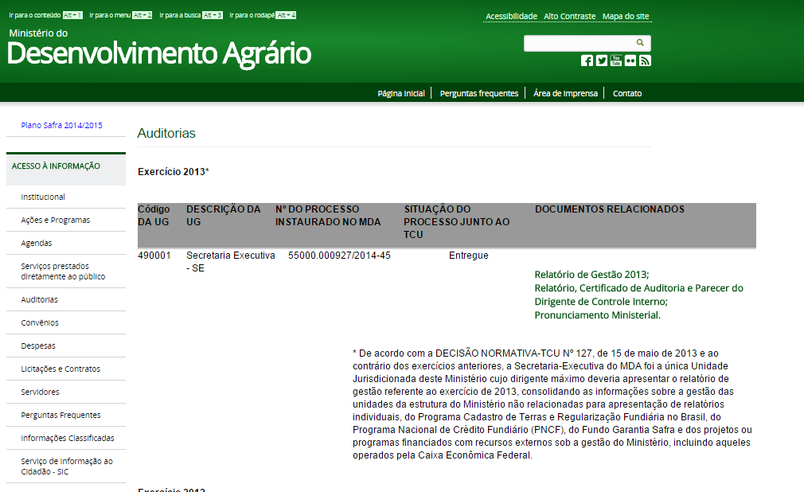
Ações e programas
Auditorias
Principais problemas encontrados
Boa Prática
Ações e Programas - Pouquíssimos ministérios apresentaram metas, indicadores e resultados. Muitos ministérios deixaram as informações espessas no site, não colocaram dados das ações e programas na seção específica. É necessário que se coloque os principais programas e ações do ministério, caso estes estejam em outras seções é necessário colocar links direcionando o usuário para que ele encontre a informação.
Cartas de Serviços – poucos ministérios apresentaram a carta de serviço, conforme prevê o Decreto 6.932/2009. Caso o ministério não possua nenhum serviço ao cidadão, esta informação deve estar expressa na seção.
Referência legal mostrando ao cidadão qual a unidade que deve apresentar relatório de gestão no ano.

Slide 13

Licitações, Contratos e Convênios
Previsão legal: Decreto 7.724/2012 Decreto: 5.482/2005 (Portal da Transparência e Páginas de Transparência) Portaria Interministerial: 140/2006 (Páginas de Transparência)

Slide 14
Licitações, Contratos e Convênios
Principais problemas encontrados
Contratos – Links quebrados. Informação incompleta.
Sugere-se a colocação de link para a seção de “contratos” da Página de Transparência do órgão. Previsão legal: Portaria Interministerial: 140/2006
Licitações – Informação incompleta.
Sugere-se a colocação de link para a seção de “licitações” da Página de Transparência do órgão. Previsão legal: Portaria Interministerial: 140/2006
Convênios- Links quebrados. Informação incompleta.
Sugere-se, ainda, a colocação de link para a seção de “convênios” da Página de Transparência do órgão. Previsão legal: Portaria Interministerial: 140/2006
Sugere-se a colocação do link para seção “convênios” do Portal da Transparência. O link deve levar o cidadão direto para a página do órgão concedente.

Slide 15

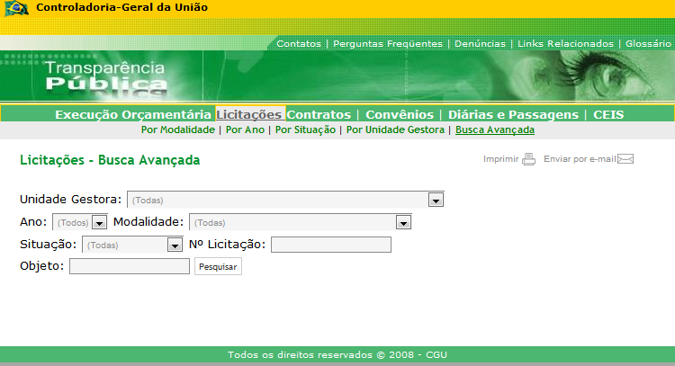
Despesas e receitas
Licitações, Contratos e Convênios
Previsão legal:
Decreto 7.724/2012 Decreto: 5.482/2005 (Portal da Transparência) Portaria Interministerial: 140/2006 (Páginas de Transparência)
LC 131, de 27/05/2005
Exemplo
Diretamente para a seção de licitações

Slide 16
Despesas e receitas
Licitações, Contratos e Convênios
Principais problemas encontrados
Exemplo
Diretamente para a seção de licitações
Despesa com diárias e passagens – Links quebrados. Informações “inexistentes”.
Sugere-se a colocação de link para a seção de “diárias e passagens” da Página de Transparência do órgão.
Caso o órgão não tenha, sugere-se a colocação do link para o Portal da Transparência, com o passo a passo de como encontrar a informação.
Execução de despesa por natureza da despesa – Informação incompleta. Links quebrados
Sugere-se a colocação de link para a seção de “Execução Orçamentária > Por natureza de despesa” da Página de Transparência do órgão.
Execução da despesa por programa- Links quebrados. Informação incompleta.
Sugere-se a colocação de link para a seção de “Execução Orçamentária > Por programa” da Página de Transparência do órgão
Sugere-se, ainda, a colocação do link para o Portal da Transparência para as seções que trazem informações sobre: - Despesas diárias; - Cartão de Pagamento; - despesas por programa, por ação, etc.
É importante que seja informado o passo a passo de como encontrar a informação no Portal da Transparência.

Slide 17

Servidores e Terceirizados
Previsão legal: Decreto 7.724/2012
Portaria Interministerial 233/2012
Lei 12.919/2013 (LDO – art 109. rol sobre terceirizados)

Slide 18
Servidores e Terceirizados
Licitações, Contratos e Convênios
Principais problemas encontrados
Exemplo
Diretamente para a seção de licitações
Servidores – Link não levava diretamente para os servidores do órgão. Falta de explicação de como achar os dados referentes ao servidor.
Sugere-se a colocação de link para a seção de “Servidores” do Portal da Transparência que traz os dados dos servidores do órgão.
Os órgãos que tenham agentes públicos cujo exercício profissional é protegido por sigilo, devem colocar na seção uma nota explicativa com citação da legislação, para justificar a ausência.
As empresas públicas e sociedades de economia mistas que não atuam sob regime de concorrência devem publicar a remuneração dos servidores em seus sites (Portaria Interministerial 233/2012). As que estão sob regime de concorrência devem informar o fundamento legal para a não publicação.
Terceirizados- Informação incompleta ou inexistente, informações desatualizadas
As informações sobre terceirizados podem estar na seção de “servidores” ou na seção sobre “contratos”.
Os órgãos precisam divulgar lista com: nome completo, CPF*, cargo ou atividade exercida, lotação e local de exercício dos empregados terceirizado (Art. 109 da Lei 12.919/2013)
as informações devem ser atualizadas quadrimestralmente
*devem ser ocultados os três primeiros dígitos e os dois dígitos verificadores do CPF

Slide 19


Importância do Acesso à Informação
Perguntas frequentes
+
Previsão legal: Decreto 7.724/2012
Controle Social
Acesso a Serviços Público
Consolidação da
Democracia

Slide 20
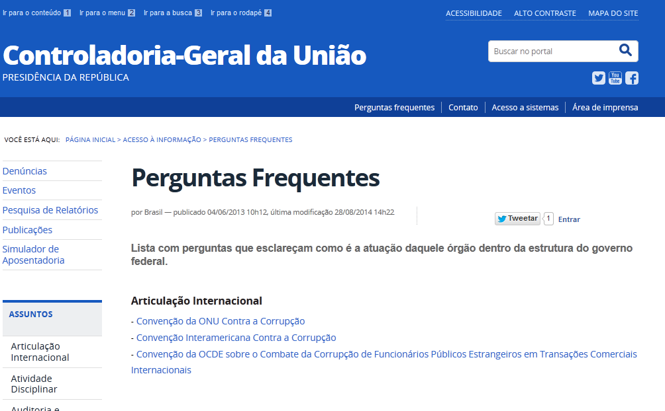
Importância do Acesso à Informação
Perguntas frequentes
+
Principais problemas encontrados
Controle Social
Perguntas frequentes – informações inexistente. Informações incompletas. Informações desatualizadas.
Acesso a Serviços Público
Consolidação da
Democracia

Slide 21
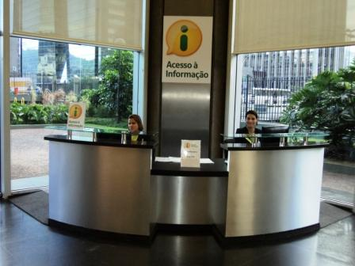
Informação sobre o SIC
Previsão legal: Decreto 7.724/2012

Slide 22
Informação sobre o SIC
Principais problemas encontrados
Nome da autoridade de monitoramento – Alguns órgãos não informaram. Outros órgãos informaram o cargo da autoridade de monitoramento, mas não o nome.
Informações sobre o SIC – Informações incompletas (principalmente, nome dos servidores responsáveis pelo SIC)
Formulário para pedido e link para o e-SIC – muitos não traziam o formulário para o pedido.
Localização
Horário de funcionamento
Servidores responsáveis
Telefone e e-mails do SIC

Slide 23

Ferramentas tecnológicas

Slide 24
Ferramentas tecnológicas
Principais problemas encontrados
Garantir acessibilidade – falta de ferramentas de acessibilidade. Recomenda-se a adoção de medidas que garantam a plena acessibilidade para pessoas com deficiência.
Dicionário de dados – muitos órgãos não tinham informações em formatos abertos. Recomenda-se a publicação do dicionário de dados para cada base de dados publicada, visando explicar quais são as informações e variáveis presentes nos arquivos, quando houver.
Diversos formatos eletrônicos – muitos não traziam documentos em formatos abertos.
Ferramenta de busca

Slide 25
Abertura de perguntas e respostas - LAI

Slide 26
Abertura de pergunta e resposta
+
Acesso à informações públicas
Controle Social
Economia de recurso público
Consolidação da
Democracia

Slide 27

Marcação no e-SIC
- Cabe aos órgãos e entidades proteger a informação sigilosa e a informação pessoal (art. 6º, inc III da Lei 12.527/2011)
Ferramenta para marcação foi testada entre 22 de maio e 30 de julho de 2014
Somente os pedidos realizados a partir de 1° de agosto de 2014 e suas respectivas respostas serão publicados.
É possível fazer revisão das marcações
A data prevista de lançamento do banco de perguntas e respostas ao público é no inicio de dezembro de 2014
Todo órgão deverá, ao finalizar a resposta de um pedido de informação, ou de um recurso, indicar se existe informação restrita (pessoal, sigilosa ou classificada).

Slide 28
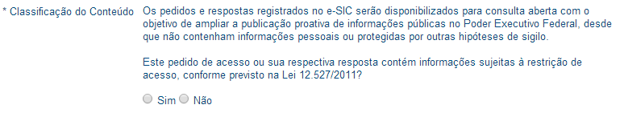
- Caso o servidor indique “SIM”, o pedido não será disponibilizado via transparência ativa;
- Caso o servidor indique “NÃO”, ele estará autorizando a divulgação do conteúdo do pedido, resposta, recurso e resposta do recurso ao público em geral.
Marcação no e-SIC
Caso o servidor indique “SIM”, o pedido não será disponibilizado via transparência ativa;
Caso o servidor indique “NÃO”, ele estará autorizando a divulgação do conteúdo do pedido, resposta, recurso e resposta do recurso ao público em geral.

Slide 29
Informações com restrição de acesso
Informação sujeita a restrição de acesso
Informações Pessoais
Informações Classificadas
Informações protegidas por outros sigilos legais
(fiscal, bancário, industrial...)

Slide 30
Secretaria de Transparência e Prevenção da Corrupção Controladoria-Geral da União Canal de orientação a órgãos/entidades: acesso_informacao@cgu.gov.br

